Slide 2
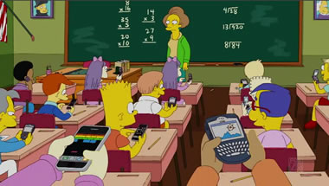

Slide 3
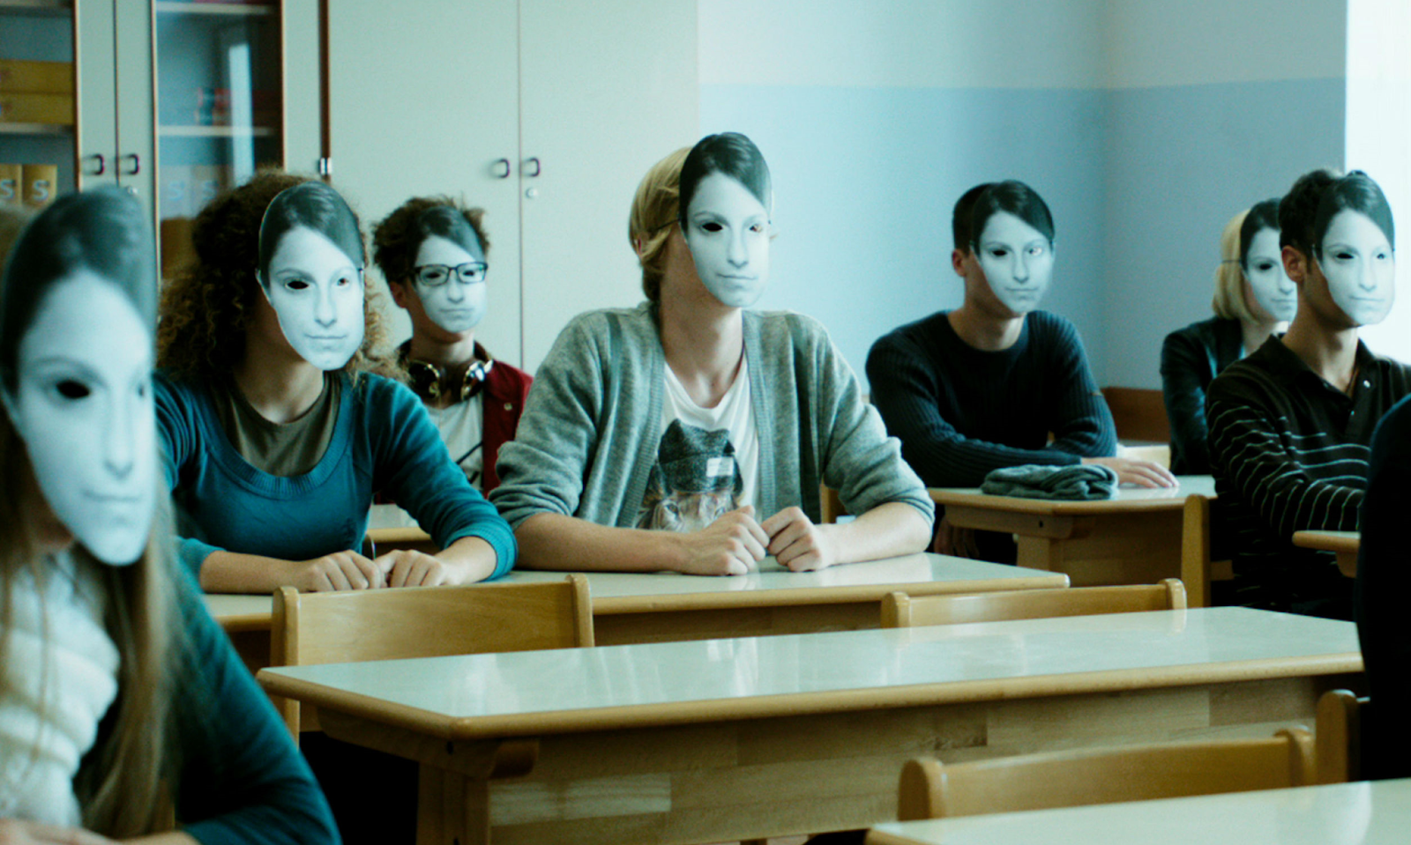

Slide 5
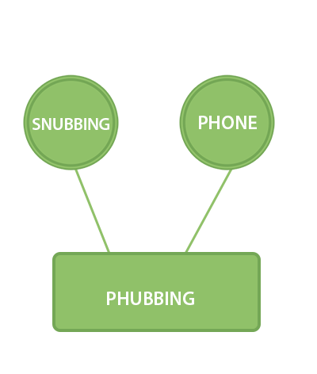
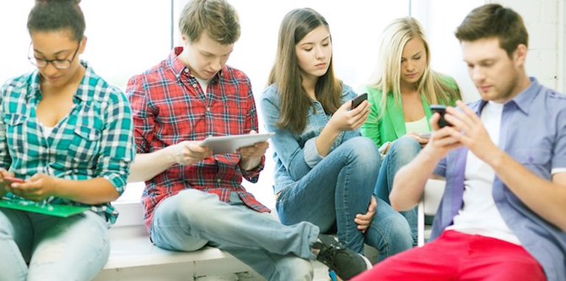
https://www.youtube.com/watch?v=OINa46HeWg8

Slide 6
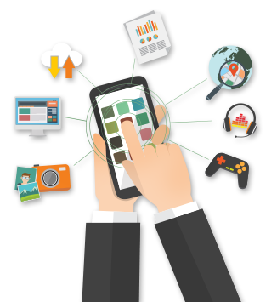
Contextualização
O fenômeno Phubbing é predominantemente atual e cada vez mais comum. O surgimento das Tecnologias de Informação e comunicação (TICs) e a crescente utilização de mídias móveis são fatores que fazem com que esse fenômeno venha ganhando cada vez mais força, por causarem cada vez mais o afastamento na interação face-a-face.

Slide 7
Problematização
Quais são as causas do uso excessivo dos
dispositivos móveis?
Como as pessoas se sentem ou reagem ao serem ignoradas?

Slide 8
Problematização
Descrever e analisar como professores e jovens de SP e Região compreendem, fazem mediações e narram suas experiências com os dispositivos móveis em sala de aula, bem como identificar experiências exitosas/criativas/diferenciadas de usos de tais dispositivos em processos educativos, a partir da experiência de si (autobiográfica) e da experiência do outro (heterobiográfica).

Slide 9
A presença dos dispositivos móveis na vida dos docentes e discentes, é observada a partir de um olhar potencializador de novos usos educativos, porém não serão desprezadas as preocupações existentes em razão das mudanças de comportamento resultantes dos usos constantes de tais dispositivos e, nesse sentido, as atividades da pesquisa-formação poderão contribuir, inclusive, num processo de conscientização desses agentes, pois, como já afirmava McLuhan (1974) há um fascínio na interação homem-máquina e por vezes, em tais interações, as máquinas atuam como extensão dos sentidos humanos.

Slide 10
Metodologia
Qualitativa e Quantitativa
Coleta de dados quantitativos através de um questionário, com aproximadamente 1.200 (duzentos) alunos do ensino médio, disponibilizado de forma on line via software Qualtrics, que buscará identificar a percepção que tais alunos possuem do fenômeno phubbing, como se dá tal percepção, com relação às relações que se estabelecem na escola, com os conteúdos curriculares, com os docentes, com os colegas, enfim, como os alunos estabelecem relações com os dispositivos móveis de informação e comunicação em suas vidas e como refletem acerca dessas relações.
Narrativas docentes e discentes que serão posteriormente interpretadas a luz da pesquisa narrativa e da abordagem hermenêutico-fenomenológica (FREIRE, 2012).

Slide 11
Resultados Esperados:
Melhor percepções da presença do fenômeno phubbing em sala de aula através do uso Instrumento de pesquisa: questionário on line aplicado com aproximadamente 400 alunos de escolas públicas e privadas de SP e região;
Coleta de narrativas docentes e discentes sobre o fenômeno phubbing e os usos realizados de dispositivos móveis em sala de aula – Instrumento: conversas hermenêuticas;
Identificação de usos pedagógicos inovadores dos dispositivos móveis em atividades educativas e narrativas docentes e discentes de tais usos - Instrumento: conversas hermenêuticas.
Divulgação intensiva dos resultados da pesquisa.

Slide 12
Resultados Esperados:
Teoria do deslocamento da mídia (media displacement theory)
Análise de um questionário sobre jovens brasileiros, moradores de cinco grandes cidades do Brasil (N=400), buscando identificar como compreendem e lidam com as tensões entre as mídias móveis e a interação face-a-face em cinco categorias
(a) família (ambiente doméstico),
(b) amigos (laço social forte),
(c) colegas de escola e/ou de trabalho,
(d) namorado/namorada (âmbito social íntimo),
(e) conhecidos/estranhos (laço social fraco);

Slide 13
Resultados Esperados:
também, quais tipos de conteúdo digital são consumidos e/ou produzidos durante o ato do phubbing e por que, também em cinco categorias
(a) conteúdo de vídeo,
(b) conteúdo de áudio,
(c) conteúdo multimídia,
(d) games e
(e) aplicativos específicos de mensageiros.

Slide 14
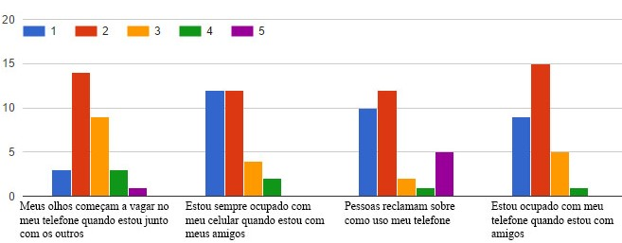
A percepção de cometer Phubbing

Slide 15
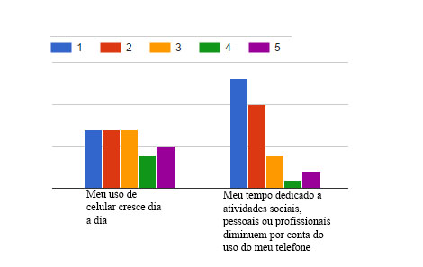
A percepção de cometer Phubbing

Slide 16
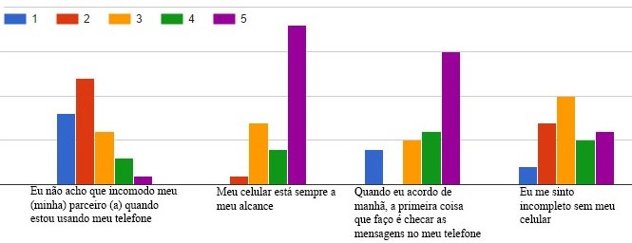
A percepção de cometer Phubbing

Slide 17
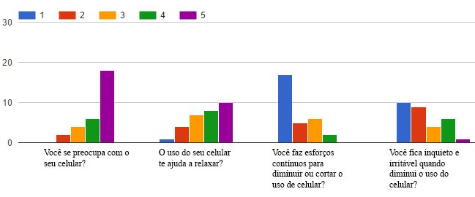
O comportamento com o celular

Slide 18
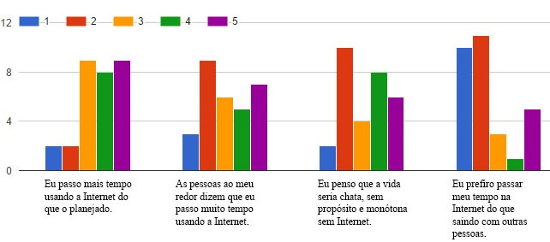
O uso de internet

Slide 19
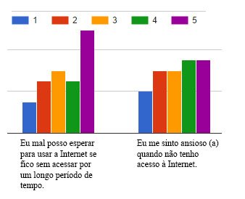
O uso de internet

Slide 20
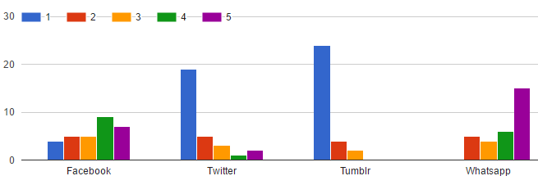
Frequência de utilização de ferramentas

Slide 21
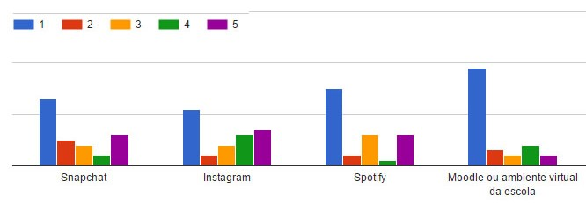
Frequência de utilização de ferramentas

Slide 22
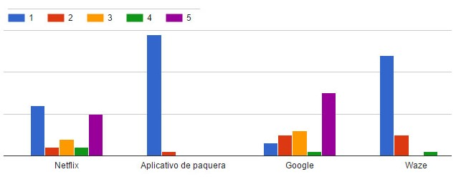
Frequência de utilização de ferramentas

